Slide 1
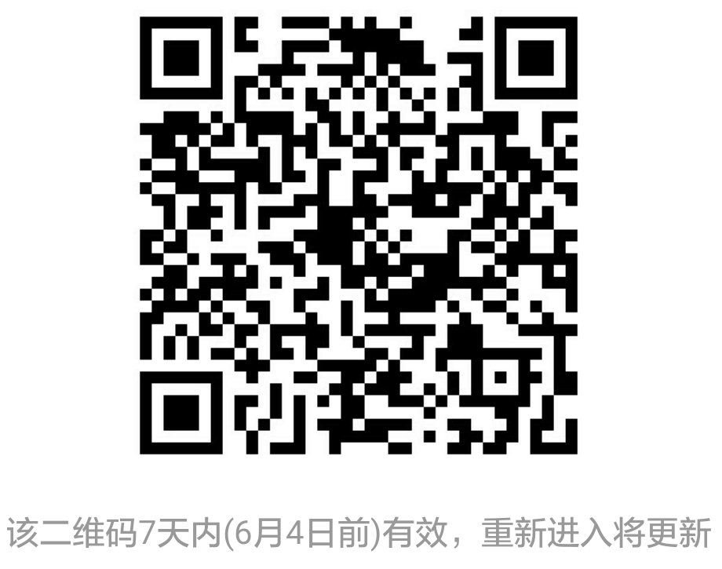
HTML 5

Slide 2
作业点评
部分同学没看清楚作业要求(需求)
部分同学没有使用到html5的语法。doctype、字符编码…
Form、Table、input类型的required、pattern的使用
编码规范

Slide 3
项目需求管理
定义需求
需求确认
建立状态
需求评审
需求承诺
需求跟踪
变更控制

Slide 4
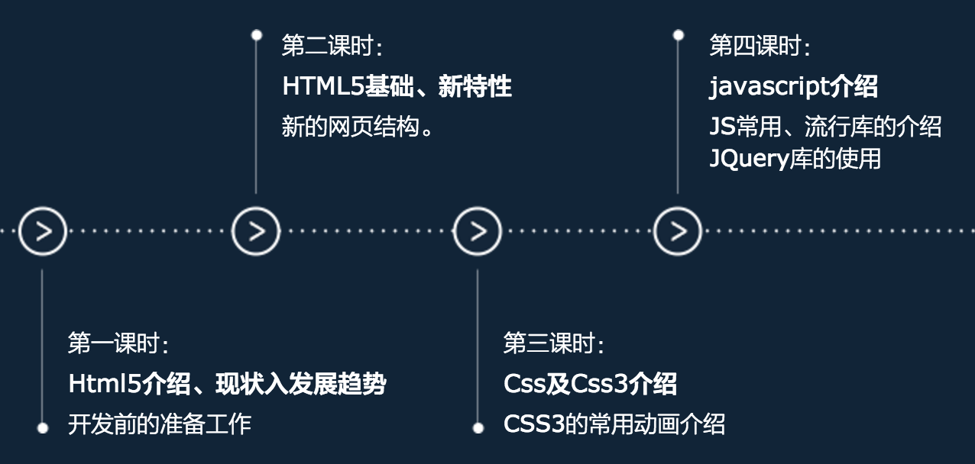
课程进度
微网站实战
Bootstrap 3.3

Slide 5
UI框架介绍
Bootstrap
Foundation
Ionic
Material
AmaziUI
网易的NEC
支付宝的Alice

Slide 6
开发前准备
开发工具IDE（sublime、webStorm、Dreamweaver、Eclipse）
浏览器（Chrome、IE9以上、Firefox）
移动手机
搭建本机服务器或者是网络虚拟主机
下载UI框架 Bootstrap
下载图标字体 Fontawesome / Iconfont

Slide 7
Bootstrap
官方英文版：http://getbootstrap.com/
中文版：http://v3.bootcss.com/
移动优先，meta viewport
响应式布局介绍

Slide 8
图标字体
字体
图标字体
Fontawesome http://fontawesome.io/
Iconfont http://www.iconfont.cn/

Slide 9
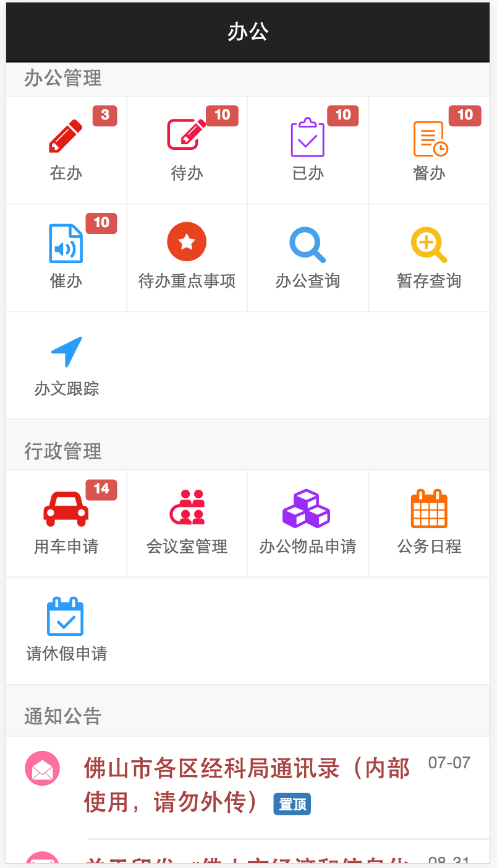
利用Bootstrap搭建微网站

